Slide 1


TRƯỜNG TIỂU HỌC ÁI MỘ A
Bài giảng điện tử Đạo đức lớp 2
Tên bài: Em yêu quê hương (tiết 2)

Slide 2








TRƯỜNG TIỂU HỌC ÁI MỘ A
CHÀO MỪNG CÁC CON
ĐẾN VỚI TIẾT ĐẠO ĐỨC
LỚP 2

Slide 3

Bài 2
Em yêu quê hương (tiết 2)

Slide 4

Yêu cầu cần đạt:
1. Kiến thức, kĩ năng:
- HS thực hiện được việc làm thiết thực, phù hợp với lứa tuổi thể hiện tình yêu quê hương, gia đình; bảo vệ vẻ đẹp thiên nhiên của quê hương; kính trọng, biết ơn những người có công với đất nước,...
2. Phát triển năng lực và phẩm chất:
- Rèn năng lực phát triển bản thân, điều chỉnh hành vi.
- Hình thành phẩm chất yêu nước, trách nhiệm, chăm chỉ.

Slide 5
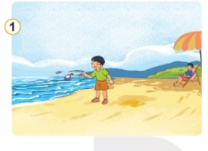
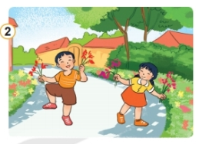
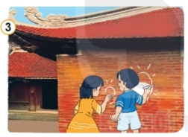

LUYỆN TẬP
1. Việc nào nên làm, không nên làm để thể hiện tình yêu quê hương? Vì sao?

Slide 6
LUYỆN TẬP
Việc nên làm

Slide 7
LUYỆN TẬP
Việc không nên làm
- Xả rác bừa bãi, hái hoa nơi công cộng, vẽ lên tường khu di tích,…

Slide 8



Để thể hiện tình yêu quê hương, con có thể hát những bài về quê hương, vẽ tranh về cảnh đẹp đất nước ta. Chúng ta không nên vứt rác bừa bãi, vẽ bẩn lên tường ở đình, chùa, những nơi công cộng,…

Slide 9
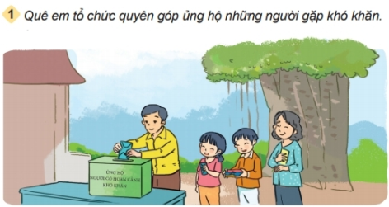
LUYỆN TẬP
2. Em sẽ làm gì trong các tình huống sau?

Slide 10
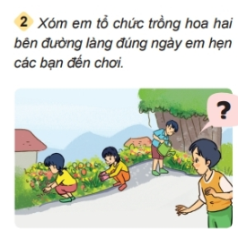
LUYỆN TẬP
2. Em sẽ làm gì trong các tình huống sau?
.
.
.

Slide 11
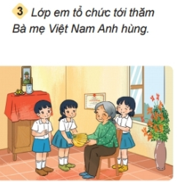
Luyện tập
2. Em sẽ làm gì trong các tình huống sau?

Slide 12

Tham gia vào các hoạt động quyên góp, ủng hộ những người khó khăn, thăm các bà mẹ Việt Nam anh hùng, chăm sóc, trồng thêm cây và hoa ven đường,…đều là những việc làm rất thiết thực để thể hiện tình yêu quê hương.

Slide 13
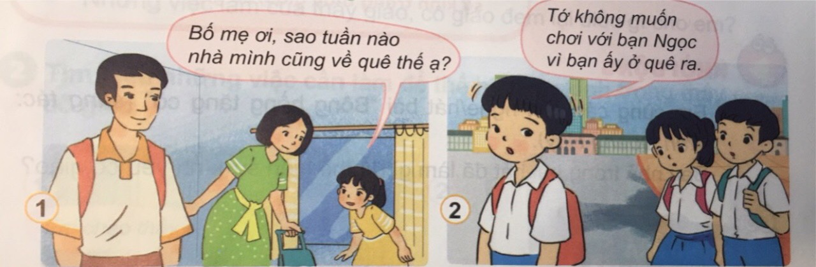
LUYỆN TẬP
3.Em sẽ khuyên bạn điều gì?

Slide 14

- Thường xuyên gọi điện, hỏi han, quan tâm, về quê thăm ông bà, cô dì, chú bác.
- Yêu quý, giúp đỡ các bạn mới chuyển từ quê ra,…cũng là những việc làm thể hiện tình yêu quê hương.

Slide 15


VẬN DỤNG
Chia sẻ với các bạn những việc em đã làm
và sẽ làm để thể hiện tình yêu quê hương.
Em cùng các bạn thực hiện những việc làm thể hiện tình yêu đối với quê hương (dọn vệ sinh làng xóm, chăm sóc cây và hoa ven đường, giúp đỡ gia đình người có công ở nơi mình đang sinh sống,…

Slide 16
THÔNG ĐIỆP
Quê nuôi em lớn như lòng mẹ
Yêu quê, xa mấy cũng quay về.

Slide 17

Chúc các con luôn
chăm ngoan, học giỏi!

